Slide 1
Metode statistice de procesare a datelor
Exemplificate prin procesarea textelor

Slide 2
Majoritatea problemelor în PLN se rezolva utilizînd metode statistice
Ce înseamnă:
- se crează așa numit “model statistic” al limbii avînd în vedere fenomenul specific care este necesar pentru rezolvarea problemei concrete.

Slide 3
“model statistic” al limbii
Așa numit “model statistic” al limbii ca regulă se bazează pe numărarea elementelor limbii (literelor, cuvintelor, etc.) și utilizarea frecvențelor lor.

Slide 4
Instanţe pentru corectarea erorilor în text
(cuvinte corecte)
de 2296
şi 2029
în 1511
nu 1271
să 1244
. . .
maşina 5
secundă 5
te-am 5
capitală 5
mâncarea 5
. . .
rezervor 1
ideologic 1
spune-le 1
experimenta 1
hiper-locatorului 1

Slide 5
Dicționar de frecvențe
de 2296
şi 2029
în 1511
nu 1271
să 1244
. . .
3265. maşina 5
3266. secundă 5
3267. te-am 5
3268. capitală 5
3269. mâncarea 5
. . .
9465. rezervor 1
9466. ideologic 1
9467. spune-le 1
9468. experimenta 1
9469. hiper-locatorului 1
Rank – ul
cuvîntului
Frecvența
cuvîntului

Slide 6
Metode statistice operează cu noţiuni de statistică şi probabilitate
Avînd o statistică pentru unele evenimente putem estima probabilitatea lor.
Frecvenţa relativă:
f = n / N
n – numărul de apariţie a evenimentului dat;
N – numărul total de observaţii
Probabilitatea este considerată egală cu frecvenţa relativă
P ~ f = n / N

Slide 7
Dicționar de frecvențe
c f(c) p(c)
de 2296 0,032
şi 2029 0,028
în 1511 0,021
nu 1271 0,018
să 1244 0,017
. . .
3265. maşina 5 0,00007
3266. secundă 5 0,00007
3267. te-am 5 0,00007
3268. capitală 5 0,00007
3269. mâncarea 5 0,00007
. . .
9465. rezervor 1 0,00001
9466. ideologic 1 0,00001
9467. spune-le 1 0,00001
9468. experimenta 1 0,00001
9469. hiper-locatorului 1 0,00001
total N=70916
Frecvența
relativă
p(c) =f(c)/N

Slide 8
Exemplu
În propoziţia
Rezultatul este mai bun în primul experiment
nu se găseşte nici un cuvînt
din setul nostru de antrenare.
Zero frequency problem !

Slide 9

Zero frequency problem !
Mărirea vocabularului nu rezolvă problema
în - in
și - si
peste – pește
român – roman
fata – fața
fâța

Slide 10
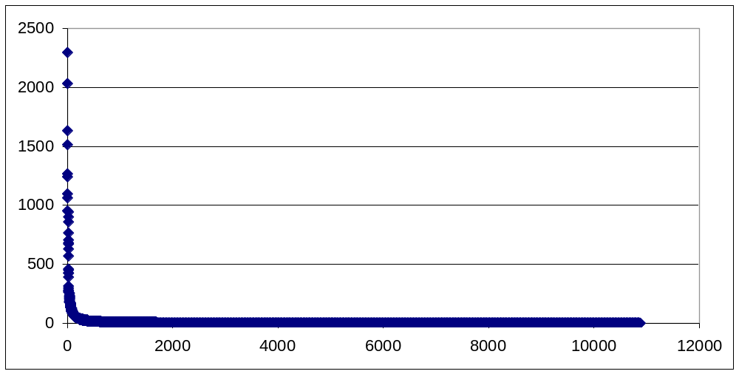
Legea Zipf
Numărul de apariție
RANK

Slide 11
Zero frequency problem !
Smoothing!
Netezire (nivelare)
Сглаживание
N = 70916
V = 10970
Frecvența
relativă
p(c) =(f(c) + 1)/(N + V)

Slide 12
Probabilitatea condiţionată
Pr(A|B)=Pr(A∩B)/Pr(B)
Exempu:
Pr(u|q)=Pr(qu)/Pr(q)
Pr(qu) ~ f(qu) = n(qu) /N
Pr(q) ~ f(q) = n(q) /N
n(qu) = 2525
n(q) = 2648
n(u) = 2303669
N = 47482554
Pr(qu) ~ f(qu) = n(qu) /N = 2525 / 47482554 = 5,3·10⁻⁵
Pr(q) ~ f(q) = n(q) /N = 2648 / 47482554 = 5,6·10⁻⁵
Pr(u|q)=Pr(qu)/Pr(q) = 5,3·10⁻⁵ / 5,6·10⁻⁵ = 0,95

Slide 13
Exemplu cu corectarea erorilor
A beautiful acress who starred in …
Care este cuvîntul corect în cazul dat?
acress - access
acress - across
acress - acres
acress - actress
acress - caress

Slide 14
Aplicarea învăţării automate pentru corectarea erorilor în text
She is a beautiful acress who starred in ...
acress -> actress inserarea
acress -> acres ștergerea
acress -> caress schimbarea
acress -> access înlocuirea

Slide 15
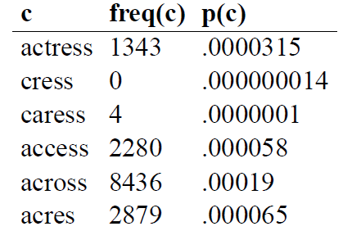
“model statistic” al limbii
Așa numit “model statistic” al limbii ca regulă se bazează pe numărarea elementelor limbii și utilizarea frecvențelor lor.

Slide 16
“model statistic” al limbii
Frecvențele sunt utilizate pentru estimarea probabilităților elemetelor.
p(c) =frec(c)/N

Slide 17
Exemplu cu corectarea erorilor
A beautiful acress who starred in …
Din lista tuturor cuvintelor corecte posibile alegem cel cu probabilitatea maximă
Cel mai frecvent, respectiv, mai probabil cuvînt este across
ce, de fapt, este greșit în cazul dat

Slide 18
Adăugăm altă probabilitate, probabilitate condiționată utilizînd formula lui Bayes
Pr(A/B) ⋅ Pr(B)
Pr(B/A) =
Pr(A)
P(c|w) = P(w|c) ⋅ P(c) / P(w)

Slide 19
Formula lui Bayes în cazul corectării erorilor
P(c|w) = P(w|c) ⋅ P(c) / P(w)
C – cuvînt corect posibil
W – cuvînt greșit
Din lista tuturor cuvintelor corecte posibile alegem cel cu probabilitatea maximă :
argmax_{c} P(c|w) = argmax_{c} P(w|c) P(c) / P(w)
Adăugăm probabilitatea condiționată a erorii

Slide 20
Modelul statistic a erorilor în text
Error model:
successful sucssuful
hierarchy heiarky
profession preffeson
weighted wagted
necessary necasery
necessary nessasary
necessary nessisary
purple perpul
curtains courtens
minutes muinets
How to Write a Spelling Corrector
Peter Norvig
https://norvig.com/spell-correct.html

Slide 21
Formula lui Bayes în cazul corectării erorilor
argmax_{c} P(c|w) = argmaxc P(w|c) P(c) / P(w)
Din lista tuturor cuvintelor corecte posibile alegem cel cu probabilitatea maximă:
P(acress|actress) ⋅ P(actress) / P(acress) P(acress|acres) ⋅ P(acres) / P(acress)
argmax_{c} P(acress|caress) ⋅ P(caress) / P(acress)
P(acress|access) ⋅ P(access) / P(acress)
P(acress|across) ⋅ P(across) / P(acress)

Slide 22
Context
Cînd ne-am cunoscut
Un buchet de flori de liliac mi-ai adus la prag
n cuvinte n cuvinte
fereastra 2n+1 cuvinte
Cuvintele:
buchet
flori
adus
prag

Slide 23
“model statistic” al limbii
Frecvențele sunt utilizate pentru estimarea probabilităților elemetelor.
p(c/h) = freq(h,c)/freq(h)
beautiful 17 500
freq p(c/beautiful)
beautiful actress 1 050 0,06
beautiful acres 312 0,018
beautiful caress 3 0,00017
beautiful access 24 0,0014
beautiful across 39 0,0022

Slide 24
Context
décor ţesătura de in are o istorie
din pânza de in au fost purtate
purității fibrele de in sunt extrase din
două specii de in pentru producere este
produsele realizate din in se spală bine
materialele textile din in bumbac mătase cînepă
maro semintele de in sunt valoroase nu
intrebuinteaza faina de in sub formă de
măcinate seminţele de in conţin mai mulţi

Slide 25
colocaţii şi co-ocurenţe
Colocaţia (collocation) presupune apariţia cuvintelor în anumită ordine unul în dependenţă de altul.
Exemple:
De fapt, drept scop, instanţa de judecată
Ceai + lamîie; cafea + lapte;

Slide 26
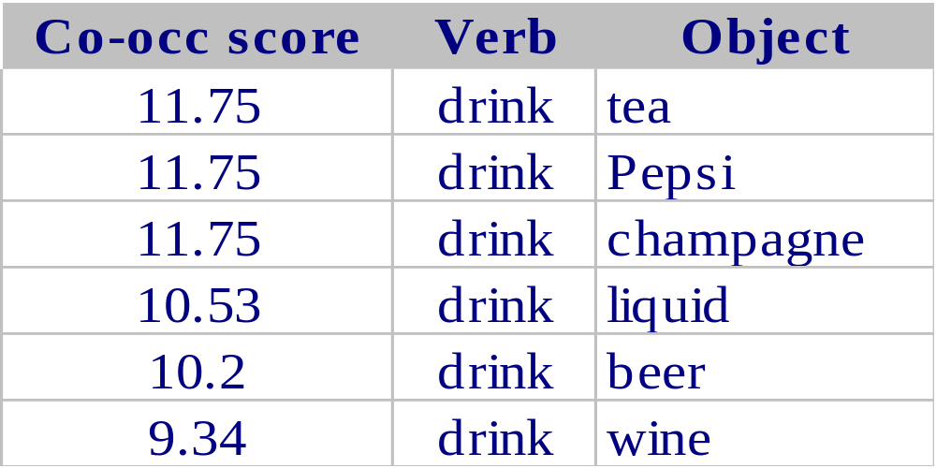
colocaţii şi co-ocurenţe
dink wine – drink wine, ding wine

Slide 27
colocaţii şi co-ocurenţe
in seminţele 7
in recomanda 3
in conţin 3
in folosit 3
in amestecat 3
in panza 2
in seminţe 2
in topit 2
in haine 2
in tratarea 2
in inflamatiile 2

